Slide 1

CƠ SỞ, QUÁ TRÌNH HÌNH THÀNH VÀ PHÁT TRIỂN TƯ TƯỞNG HỒ CHÍ MINH
TƯ TƯỞNG HỒ CHÍ MINH
CHƯƠNG II
GV: Ths. Trịnh Thanh Hải

Slide 2
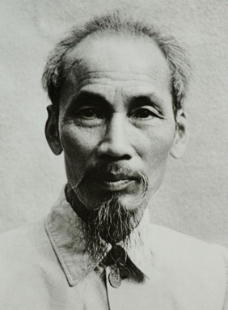
TÌM HIỂU ĐÔI NÉT VỀ CUỘC ĐỜI, THÂN THẾ,
SỰ NGHIỆP CỦA CHỦ TỊCH HỒ CHÍ MINH
Tên thật của Bác là gì?
a. Nguyễn Ái Quốc
b. Nguyễn Tất Thành
c. Nguyễn Sinh Cung
d. Hồ Chí Minh

Slide 3
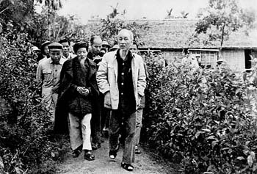
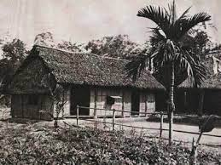
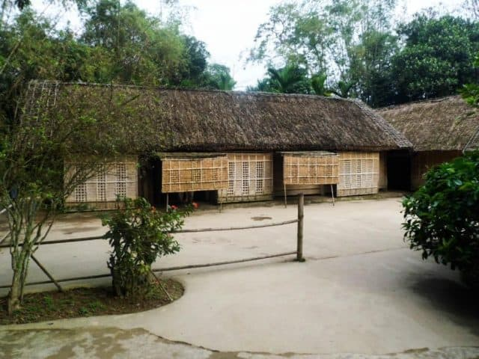
Quê hương của Bác ở đâu?
Chủ tịch Hồ Chí Minh về thăm quê
Làng Hoàng Trù, xã Kim Liên, huyện Nam Đàn, tỉnh Nghệ An
(Quê ngoại Bác Hồ)
Làng Sen, xã Kim Liên, huyện Nam Đàn, tỉnh Nghệ An
(Quê nội Bác Hồ)

Slide 4
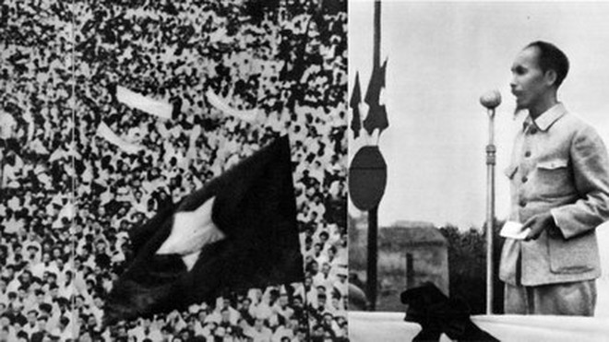
Ngày sinh của Bác?
Ngày mất của Bác?
Bác sinh ngày 19/5/1890
Bác mất ngày 2/9/1969

Slide 5
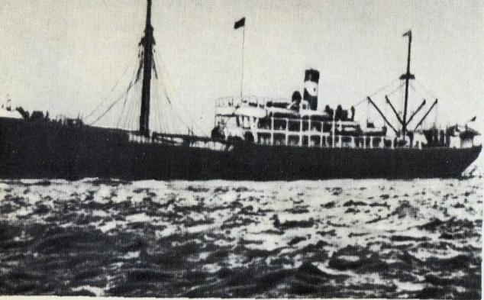
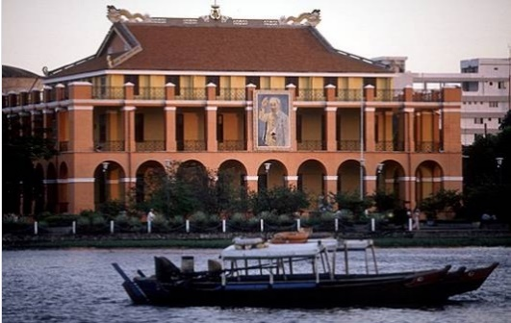
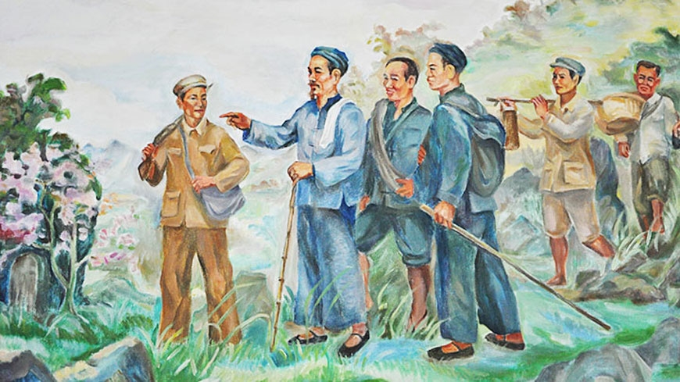
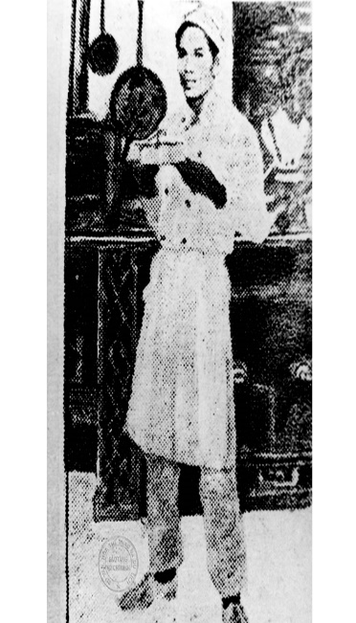
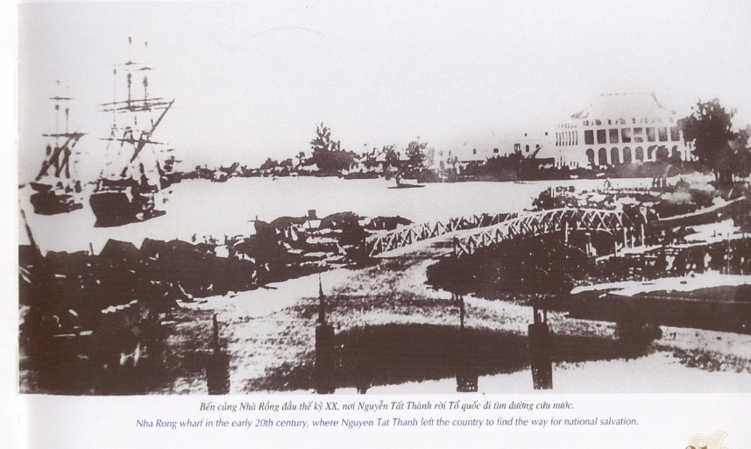
Bác ra đi tìm đường cứu nước khi nào? Ở đâu?
Bác về nước khi nào? Ở đâu?
Ngày 5/6/1911, tại bến cảng Nhà Rồng Bác lấy tên là Nguyễn Văn Ba, bước chân lên con tàu Amiral Latouche Tréville khởi đầu hành trình đi tìm đường cứu nước
Ngày 28/1/1941, Bác bước qua cột mốc số 108 biên giới Việt – Trung tại làng Pác Pó, xã Trường Hà, huyện Hà Quảng, Cao Bằng trở về Tổ quốc sau 30 năm bôn ba

Slide 6
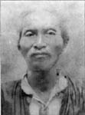
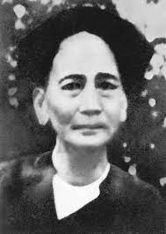
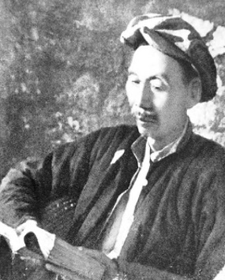
Gia đình của Bác
Ông nội
Bà nội
Ông ngoại
Bà ngoại
Nguyễn Sinh Nhậm
Hà Thị Hy
Hoàng Xuân Đường
Nguyễn Thị Kép
Thân phụ
Thân mẫu
Nguyễn Sinh Sắc (1862-1929)
Hoàng Thị Loan (1868-1901)
Nguyễn Thị Thanh
(1884-1954)
Nguyễn Sinh Khiêm
(1888-1950)
Nguyễn Sinh Xin
(Nguyễn Sinh Nhuận)
(1900-1901)

Slide 7
NỘI DUNG BÀI HỌC
CƠ SỞ HÌNH THÀNH TƯ TƯỞNG HỒ CHÍ MINH
QUÁ TRÌNH HÌNH THÀNH VÀ PHÁT TRIỂN TƯ TƯỞNG HỒ CHÍ MINH
GIÁ TRỊ TƯ TƯỞNG HỒ CHÍ MINH

Slide 8
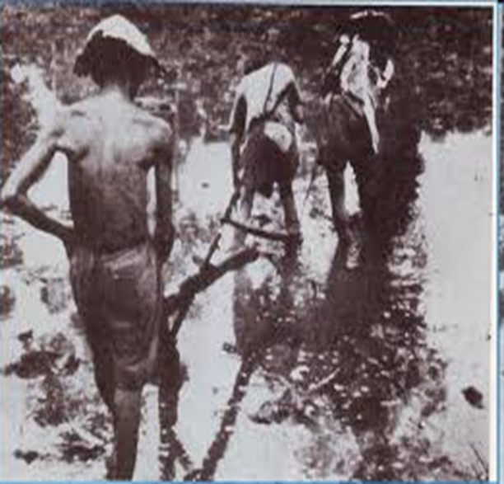
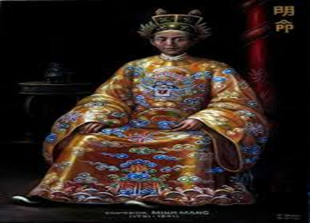
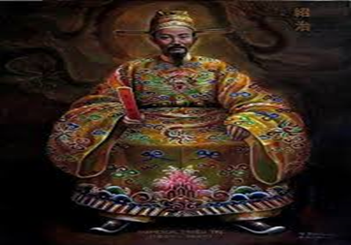
I. CƠ SỞ HÌNH THÀNH TƯ TƯỞNG HỒ CHÍ MINH
1. Cơ sở thực tiễn
a. Thực tiễn Việt Nam cuối thế kỷ XIX đầu thế kỷ XX
Trước khi Pháp xâm lược, Việt Nam là một quốc gia phong kiến nghèo nàn, lạc hậu...

Slide 9
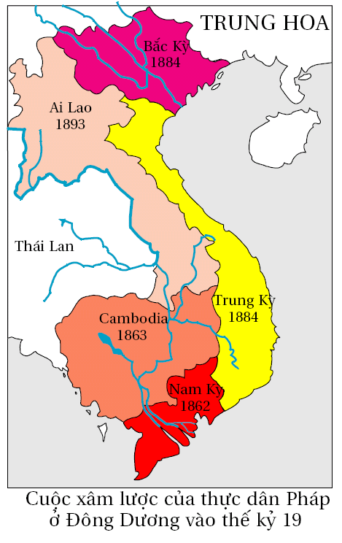
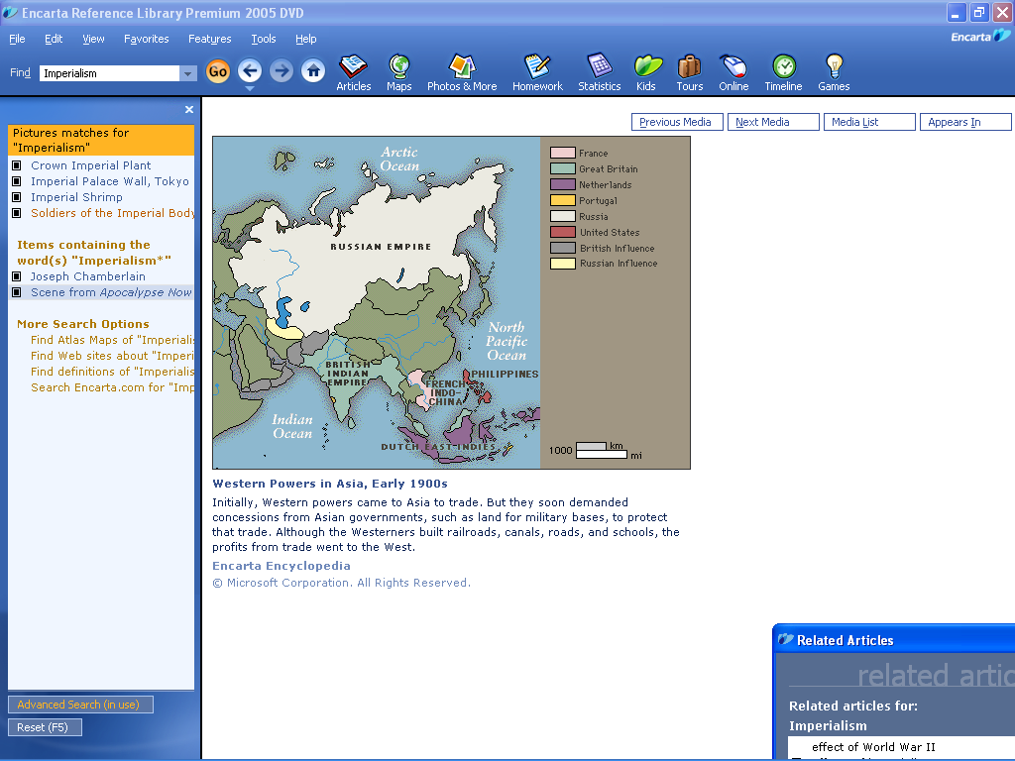
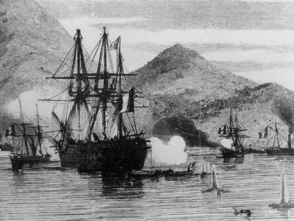

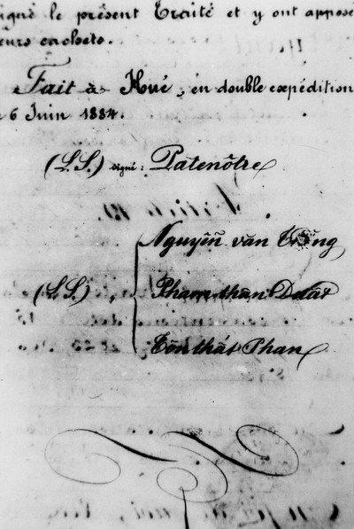
a. Thực tiễn Việt Nam cuối thế kỷ XIX đầu thế kỷ XX
Năm 1858, Thực dân Pháp xâm lược nước ta
Việt Nam trở thành thuộc địa của Pháp
Pháp tấn công Đà Nẵng
Nhà Nguyễn ký một loạt hiệp ước, công nhận quyền bảo hộ của Pháp ở Việt Nam
Hiệp ước Nhâm Tuất 1862
Hiệp ước Pa-tơ-nốt 1884

Slide 10
a. Thực tiễn Việt Nam cuối thế kỷ XIX đầu thế kỷ XX
Chính sách
của TD Pháp
Kinh
tế
Chính
trị
Văn hóa
xã hội
Lạc hậu,
phụ thuộc
Bóp nghẹt
tự do, dân chủ
Nô dịch,
ngu dân

Slide 11
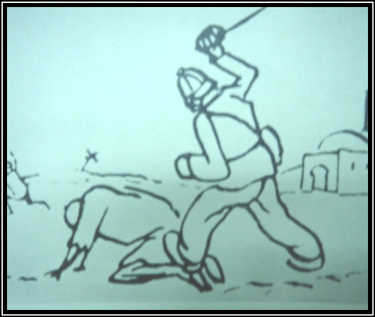
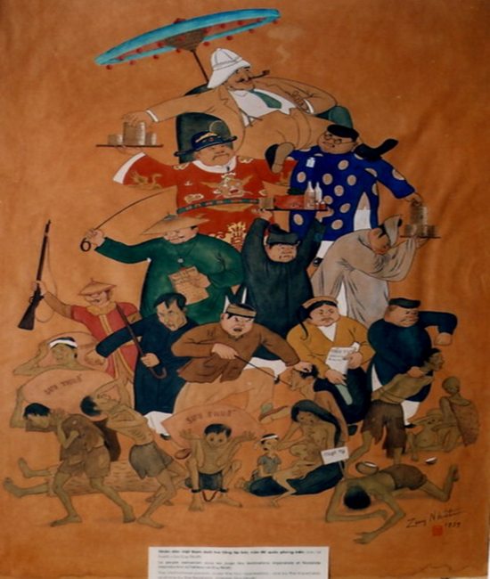
a. Thực tiễn Việt Nam cuối thế kỷ XIX đầu thế kỷ XX
Dưới chính sách thống trị của TD Pháp, tính chất xã hội nước ta biến đổi sâu sắc: từ một nước độc lập trở thành thuộc địa nửa phong kiến

Slide 12
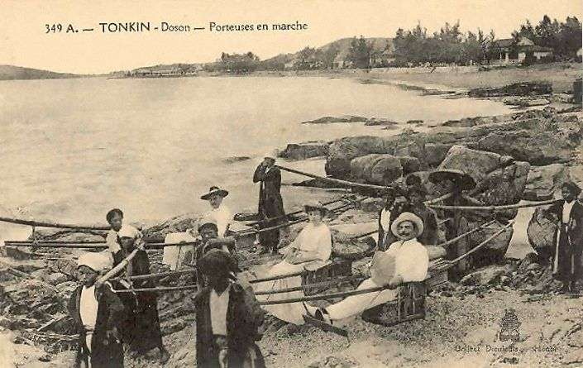
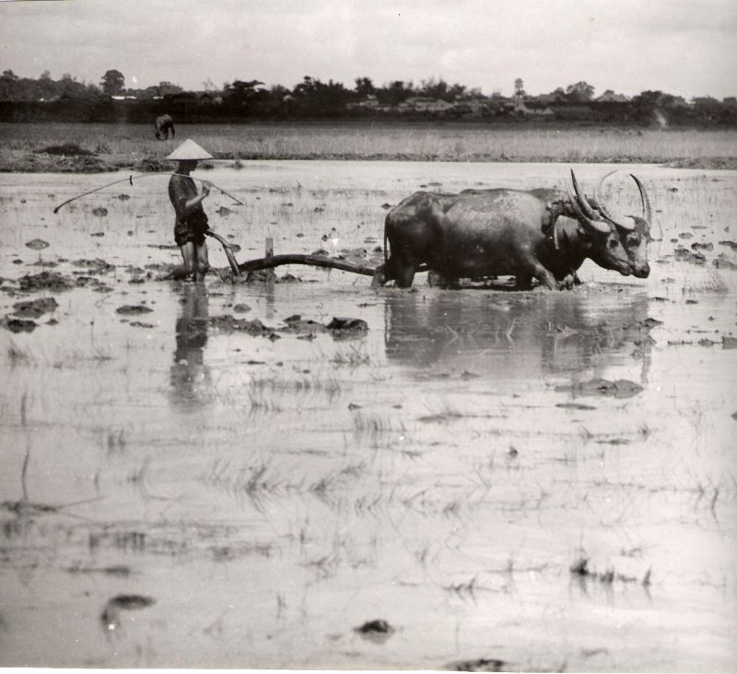
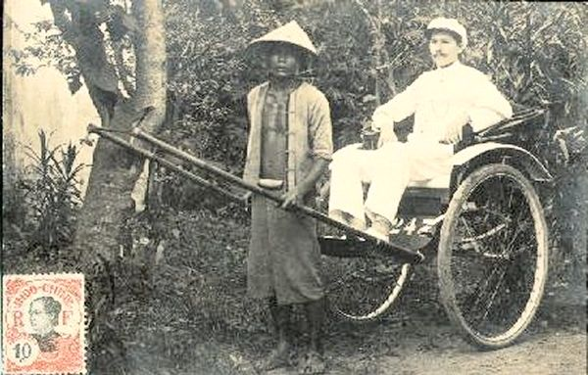
a. Thực tiễn Việt Nam cuối thế kỷ XIX đầu thế kỷ XX
Chế độ thuộc địa
nửa phong kiến
ND
PKĐC
DTVN
ĐQXL
Chế độ
phong kiến
NHỮNG MÂU THUẪN
CHỦ YẾU TRONG XÃ HỘI
VIỆT NAM
Chế độ
thuộc địa
DTVN
ĐQXL
ND
PKĐC

Slide 13
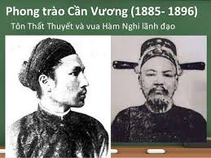
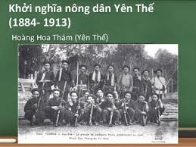
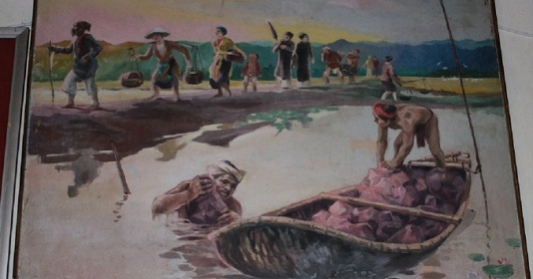
a. Thực tiễn Việt Nam cuối thế kỷ XIX đầu thế kỷ XX
Các phong trào vũ trang kháng chiến chống Pháp rầm rộ, lan rộng ra cả nước...
Sự thất bại của các phong trào chứng tỏ hệ
tư tưởng phong kiến đã lỗi thời
Khởi nghĩa Ba Đình (1886-1887)
Phạm Bành – Đinh Công Tráng
Một số phong trào đấu tranh theo hệ tư tưởng phong kiến

Slide 14
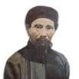
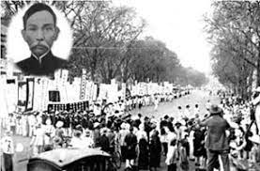
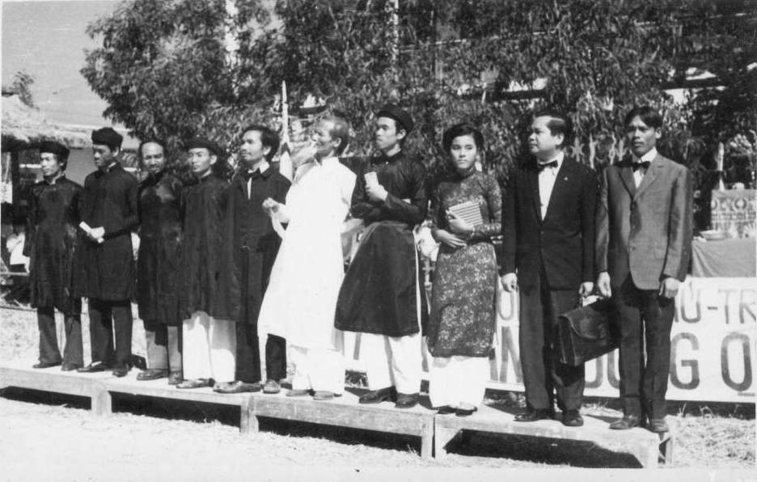
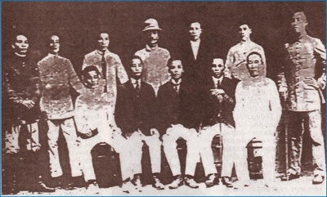
a. Thực tiễn Việt Nam cuối thế kỷ XIX đầu thế kỷ XX
Các phong trào vũ trang kháng chiến chống Pháp rầm rộ, lan rộng ra cả nước...
Sự thất bại của các phong trào chứng tỏ hệ tư tưởng DCTS không phù hợp với CMVN
Phan Bội Châu và một số lưu học sinh phong trào Đông Du (1905-1909)
Phan Chu Trinh và phong trào Duy Tân (1906-1908)
Lương Văn Can và phong trào Đông kinh nghĩa thục (1917)
Một số phong trào đấu tranh theo hệ tư tưởng DCTS

Slide 15
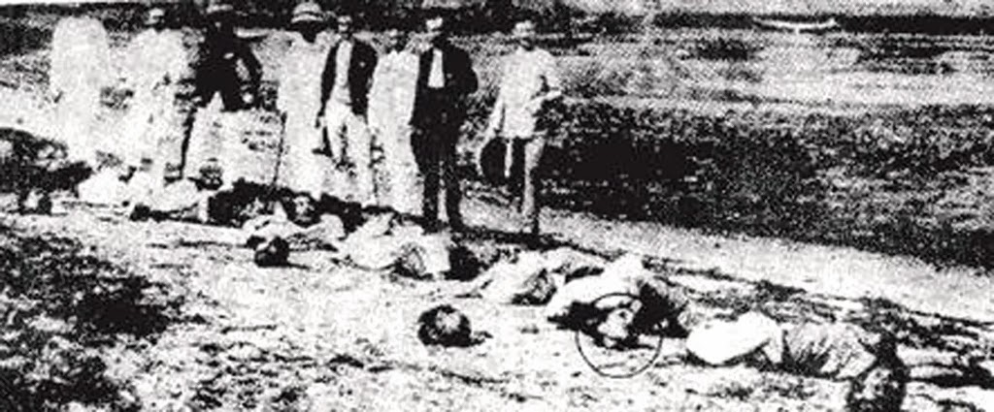
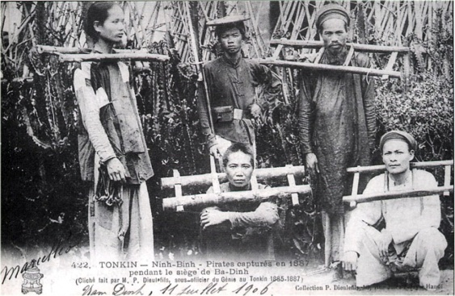
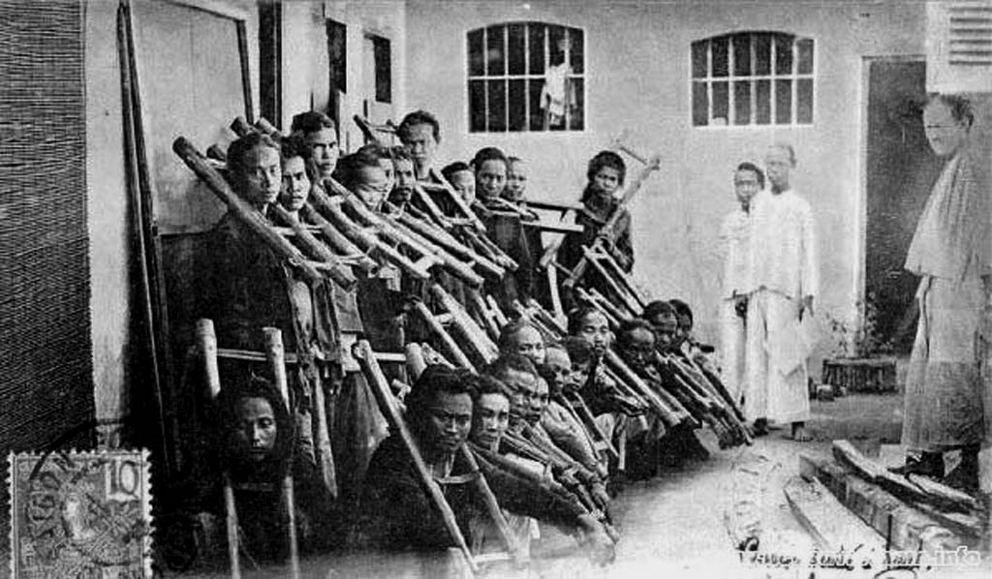
a. Thực tiễn Việt Nam cuối thế kỷ XIX đầu thế kỷ XX
Toàn cảnh chém đầu các nghĩa quân
cuộc khởi nghĩa Yên Thế
Nghĩa quân Ba Đình bị bắt ở Ninh Bình
Nghĩa quân Yên Thế bị bắt
Các phong trào yêu nước đều thất bại do chưa có con đường đấu tranh đúng đắn

Slide 16
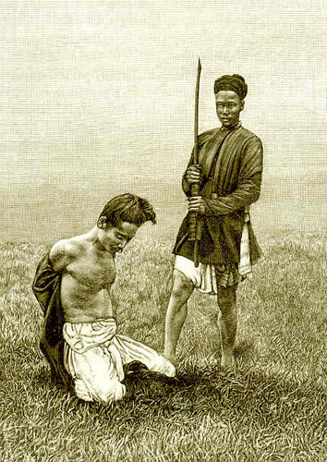
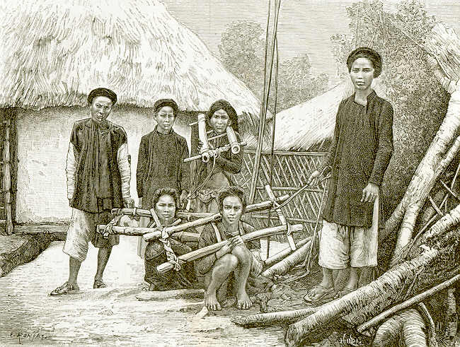
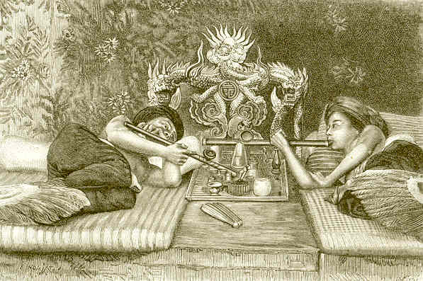
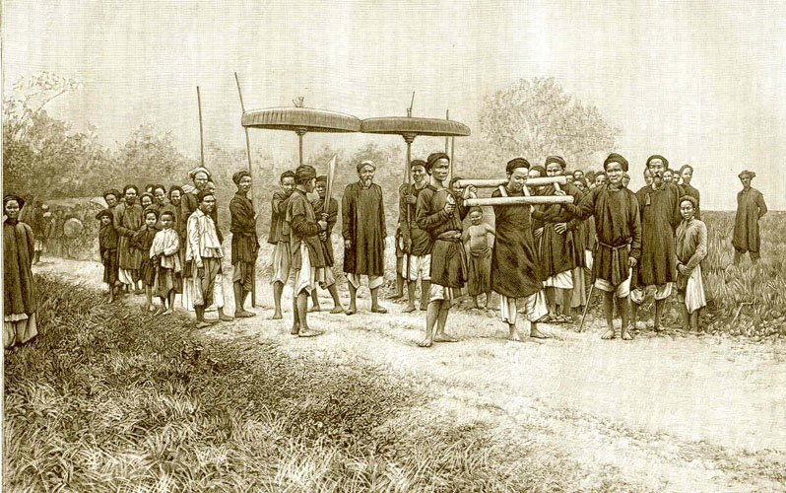
a. Thực tiễn Việt Nam cuối thế kỷ XIX đầu thế kỷ XX
MUỐN ĐẤU TRANH GIẢI PHÓNG DÂN TỘC, CÁC PHONG TRÀO ĐẤU TRANH PHẢI ĐI THEO CON ĐƯỜNG MỚI
XÃ HỘI VIỆT NAM LÂM VÀO KHỦNG HOẢNG SÂU SẮC VỀ CON ĐƯỜNG CỨU NƯỚC GIẢI PHÓNG DÂN TỘC

Slide 17
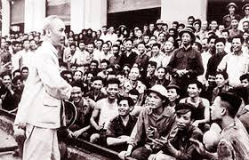
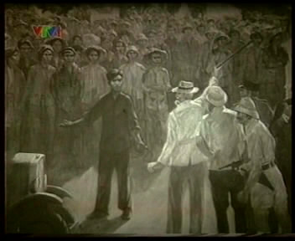
a. Thực tiễn Việt Nam cuối thế kỷ XIX đầu thế kỷ XX
Chủ tịch Hồ Chí Minh đã truyền bá CN Mác – Lênin vào phong trào công nhân, phong trào yêu nước, thành lập ĐCS Việt Nam, tìm ra con đường cứu nước giải phóng dân tộc
Giai cấp Công nhân Việt Nam hình thành và phát triển thành lực lượng cách mạng tiên phong

Slide 18
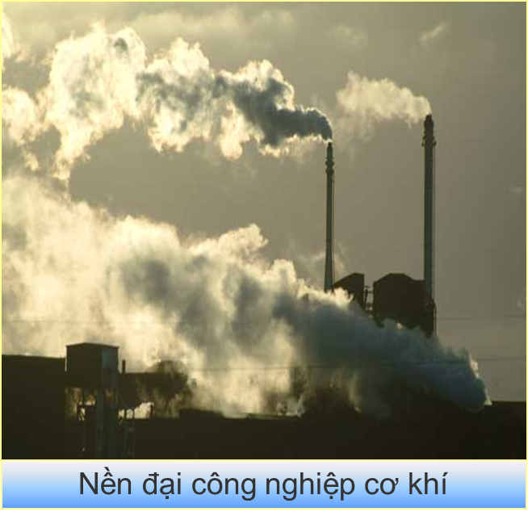
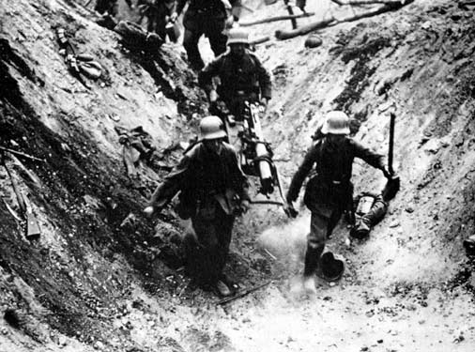
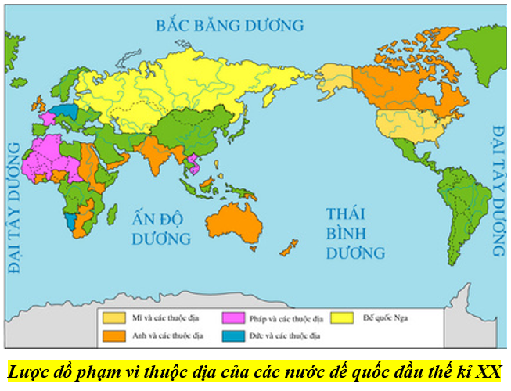
b. Thực tiễn thế giới
Chủ nghĩa tư bản chuyển từ giai đoạn tự do cạnh tranh sang giai đoạn độc quyền
Mở rộng chiến tranh xâm lược

Slide 19
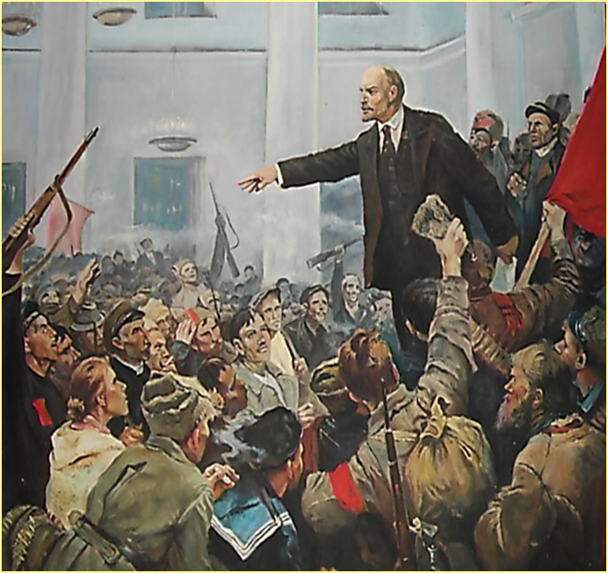
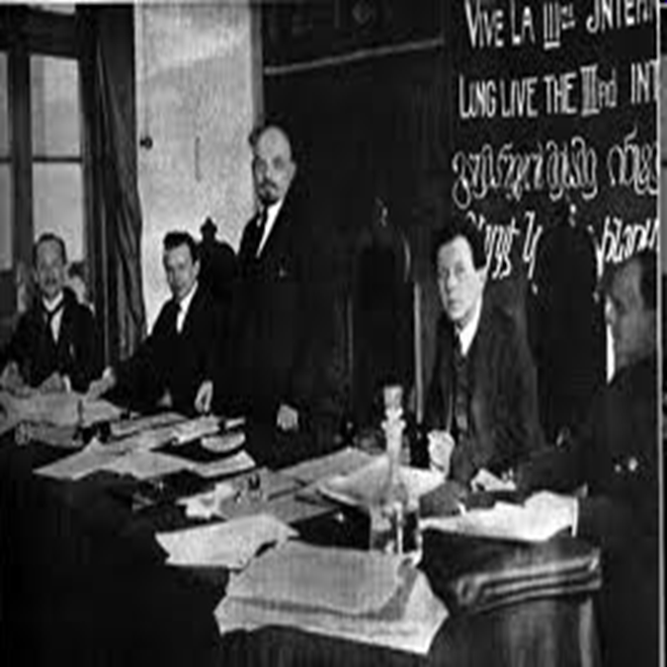
b. Thực tiễn thế giới
Năm 1917, cách mạng tháng Mười Nga thắng lợi đã làm biến đổi sâu sắc tình hình thế giới.
Tháng 3/1919, Quốc tế cộng sản được thành lập.

Slide 20
2. Cơ sở lý luận
a. Giá trị truyền thống tốt đẹp của dân tộc Việt Nam
Chủ nghĩa yêu nước
Tự hào về lịch sử, trân trọng về văn hóa, ngôn ngữ, phong tục tập quán
Truyền thống tốt đẹp của dân tộc
Yêu dân, đoàn kết, dân chủ, nhân ái, khoan dung, hòa hiếu.
Cần cù, dũng cảm, sáng tạo, lạc quan, vì nghĩa, thương người

Slide 21
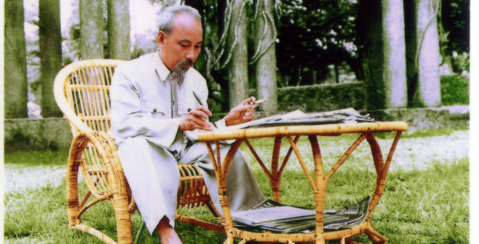
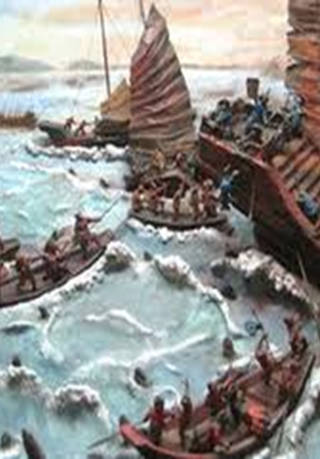
a. Giá trị truyền thống tốt đẹp của dân tộc Việt Nam
Hồ Chí Minh đã kế thừa, phát huy những truyền thống văn hóa của dân tộc

Slide 22
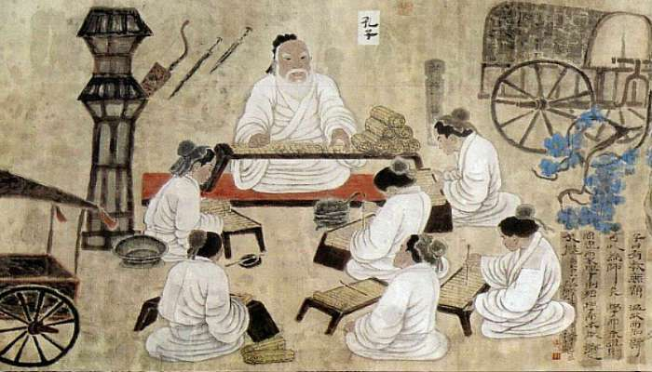
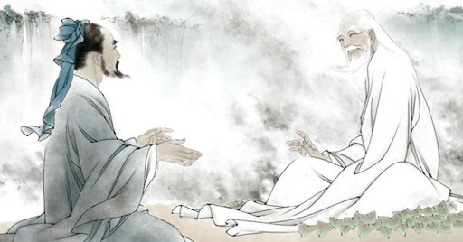

b. Tinh hoa văn hóa nhân loại
Văn hóa phương Đông
Nho giáo: Tư tưởng dùng nhân trị, đức trị để quản lý xã hội; xây dựng một xã hội lý tưởng; tinh thần tôn trọng đạo đức
Phật giáo: Từ bi, vị tha, yêu thương con người, khuyến khích làm việc thiện, chống lại cái ác; đề cao bình đẳng và chân lý; sống hòa đồng, hòa mục.
Lão giáo: Khuyên con người sống gắn bó với thiên nhiên, hòa đồng với thiên nhiên, biết bảo vệ môi trường sống
Các nhà tư tưởng phương Đông khác như: Mặc Tử, Hàn Phi Tử, Quản Tử; Chủ nghĩa Găngđi, chủ nghĩa Tam dân của Tôn Trung Sơn

Slide 23


b. Tinh hoa văn hóa nhân loại
Văn hoá phương Tây: Hồ Chí Minh nghiên cứu và tiếp thu những ảnh hưởng của nền văn hoá và CM phương Tây để vận dụng vào CM Việt Nam.
VĂN HÓA PHƯƠNG TÂY
CM Mỹ 1776
(dân chủ, quyền sống, quyền tự do, quyền mưu cầu hạnh phúc)
Tuyên ngôn độc lập
CM Pháp 1791
(Tự do, bình đẳng, bắc ái..)
Tuyên ngôn nhân quyền và dân quyền

Slide 24

c. Chủ nghĩa Mác - Lênin
- Cung cấp thế giới quan, phương pháp luận khoa học, cách mạng.
=> Tiền đề lý luận quan trọng nhất, có vai trò quyết định trong hình thành tư tưởng Hồ Chí Minh.

Slide 25


c. Chủ nghĩa Mác - Lênin
“Luận cương của Lênin làm cho tôi
rất cảm động, phấn khởi, sáng tỏ,
tin tưởng biết bao! Tôi vui mừng
đến phát khóc lên. Ngồi một mình
trong buồng mà tôi nói to lên như đang nói trước quần chúng đông đảo:
Hỡi đồng bào bị đọa đày đau khổ! Đây
là cái cần thiết cho chúng ta, đây là con đường giải phóng chúg ta"

Slide 26





c. Chủ nghĩa Mác - Lênin
Tác phẩm “Nhà nước và cách mạng” của Lênin
Tác phẩm “Chủ nghĩa đế quốc” của Lênin
Tuyên ngôn Đảng Cộng sản (1848)
“Bây giờ học thuyết nhiều, chủ nghĩa nhiều nhưng chủ nghĩa chân chính nhất, chắc chắn nhất, cách mạng nhất là chủ nghĩa Lênin”

Slide 27
3. Nhân tố chủ quan Hồ Chí Minh
Có lý tưởng cao cả và hoài bão lớn cứu nước, cứu dân
Có bản lĩnh tư duy độc lập, tự chủ, sáng tạo, giàu tính phê phán, đổi mới và cách mạng.
Có tầm nhìn chiến lược, bao quát thời đại
Suốt đời tận trung với nước, tận hiếu với dân
a. Phẩm chất Hồ Chí Minh

Slide 28

b. Tài năng hoạt động, tổng kết thực tiễn phát triển lý luận
Vốn sống và thực tiễn cách mạng phong phú.
Hiểu sâu sắc chủ nghĩa đế quốc, chủ nghĩa thực dân và chế độ thực dân
Thấu hiểu về phong trào giải phóng dân tộc, xây dựng chủ nghĩa xã hội, xây dựng đảng cộng sản.
Hiện thực hóa tư tưởng lý luận thành hiện thực sinh động; tổng kết thực tiễn cách mạng, bổ sung, phát triển lý luận, tư tưởng cách mạng.

Slide 29





II. QUÁ TRÌNH HÌNH THÀNH VÀ PHÁT TRIỂN TƯ TƯỞNG HỒ CHÍ MINH
TTHCM tiếp tục phát triển, hoàn thiện,
soi đường cho sự nghiệp CM của Đảng
và nhân dân ta
1941- 1969
Vượt qua thử thách,
Giữ vững đường lối, phương pháp CMVN đúng đắn, sáng tạo
1930 - 1941
Hình thành những nội dung cơ bản tư tưởng về CMVN
1920 – 1930
Hình thành tư tưởng cứu nước, GPDT theo con đường CMVS
1911 – 1920
Hình thành tư tưởng yêu nước và có chí hướng cứu nước mới
Các giai đoạn trong quá trình hình thành và phát triển tư tưởng Hồ Chí Minh
Tr­ước năm 1911

Slide 30




Thời kỳ trước năm 1911: Hình thành tư tưởng yêu nước và chí hướng tìm con đường cứu nước mới
Lúc nhỏ thường được nghe cha và các bạn của ông bàn về thế sự
Tham gia phong trào chống thuế ở Trung Kỳ (1908)
Dạy học ở trường Dục Thanh - Phan Thiết
(1910)
Học tại trường Quốc học - Huế
Bản thân Hồ Chí Minh đã sớm có tư tưởng yêu nước và thể hiện rõ tư tưởng yêu nước trong hành động

Slide 31






Thời kỳ trước năm 1911: Hình thành tư tưởng yêu nước và chí hướng tìm con đường cứu nước mới
5/6/1911
tại Bến cảng Nhà rồng
Không
tán thành
Quyết tâm đi ra nước ngoài tìm con đường cứu nước, cứu dân

Slide 32
2. Thời kỳ 1911 – 1920: Hình thành tư tưởng cứu nước, giải phóng dân tộc VN theo con đường CMVS
Bước ngoặt quan trọng trong cuộc đời của HCM, bước ngoặt CN yêu nước kết hợp chặt chẽ với lập trường CMVS
1919
Gửi bản “Yêu sách của nhân dân An Nam” tới Hội nghị Vécxây
7/1920
Đọc “Sơ thảo lần thứ nhất những luận cương về vấn đề dân tộc và vấn đề thuộc địa” của Lênin
12/1920
Tại Đại hội Tua, bỏ phiếu tán thành Quốc tế Cộng sản, tham gia sáng lập Đảng Cộng sản Pháp, trở thành người cộng sản Việt Nam đầu tiên.
Tìm thấy và xác định rõ phương hướng đấu tranh giải phóng dân tộc VN theo con đường CMVS
Bước nhận thức mới về quyền tự do, dân chủ của nhân dân

Slide 33
3. Thời kỳ 1920-1930: Hình thành những nội dung cơ bản tư tưởng về cách mạng Việt Nam
CN Mác – Lênin đã thâm nhập vào VN
Đường kách mệnh
Bản án chế độ TD Pháp
NAQ TRUYỀN BÁ CHỦ NGHĨA MÁC VÀO VIỆT NAM
Viết báo Sự thật, TC thư tín Qtế
Trưởng tiểu ban NC Thuộc địa
Báo Người cùng khổ
1920 1921 1922 1923 1925 1927 1929 Thời gian

Slide 34




Chủ trì Hội nghị hợp nhất các tổ chức cộng sản thành lập
Đảng Cộng sản Việt Nam (3-7/2/1930)
Hội nghị thông qua Cương lĩnh chính trị do Người soạn thảo
Hội nghị thành lập Đảng 2.1930
Hội nghị có giá trị như một Đại hội thành lập Đảng
Hong Kong

Slide 35


4. Thời kỳ 1930 – 1941: Vượt qua thử thách, giữ vững đường lối, phương pháp cách mạng Việt Nam đúng đắn, sáng tạo
Vượt qua thử thách
Về nước lãnh đạo cách mạng
Nhà ngục Victoria ở Hồng Kông – nơi Người bị giam (1931 - 1933)
28/1/1941, Người vượt qua mốc 108 biên giới Việt Nam - Trung Quốc về đến Pác Bó (Hà Quảng, Cao Bằng)

Slide 36

4. Thời kỳ 1930 – 1941: Vượt qua thử thách, giữ vững đường lối, phương pháp cách mạng Việt Nam đúng đắn, sáng tạo.
Triệu tập và chủ trì Hội nghị trung ương lần thứ 8 – tháng 5/1941
“Trong lúc này quyền lợi của bộ phận, của giai cấp phải đặt dưới sự sinh tử, tồn vong của quốc gia, của dân tộc. Trong lúc này, nếu không giải quyết được vấn đề dân tộc giải phóng, không đòi được độc lập, tự do cho toàn thể dân tộc thì chẳng những toàn thể quốc gia dân tộc còn chịu mãi kiếp ngựa trâu, mà quyền lợi của bộ phận, giai cấp đến vạn năm cũng không đòi lại được”
Lán Khuổi Nặm, Pác Bó (Cao Bằng) - nơi diễn ra Hội nghị Trung ương Đảng lần thứ 8 (5/1941) – Hội nghị đánh dấu sự trở về với quan điểm HCM đã nêu ra trong Cương lĩnh chính trị đầu tiên của Đảng

Slide 37


5. Thời kỳ từ năm 1941 - 1969: TTHCM tiếp tục phát triển, hoàn thiện, soi đường cho sự nghiệp cách mạng của Đảng và nhân dân ta
Hồ Chí Minh đọc Tuyên ngôn độc lập sáng ngày 2/9/1945 tại quảng trường Ba Đình, khai sinh ra nước Việt Nam dân chủ cộng hòa. Tuyên ngôn đã nhấn mạnh các quyền cơ bản của các dân tộc trên thế giới, trong đó có Việt Nam
Quyền bình đẳng của các dân tộc:
“tất cả các dân tộc trên thế giới đều sinh ra bình đẳng, dân tộc nào cũng có quyền sống, quyền sung sướng và quyền tự do”
Quyền độc lập tự do của dân tộc:
“Nước Việt Nam có quyền hưởng tự do và độc lập và sự thật đã trở thành một nước tự do và độc lập”

Slide 38
III. GIÁ TRỊ CỦA TƯ TƯỞNG HỒ CHÍ MINH
Giá trị TT Hồ Chí Minh
1. Đối với cách mạng Việt Nam
a. Tư tưởng Hồ Chí Minh đưa cách mạng giải phóng dân tộcViệt Nam đến thắng lợi và bắt đầu xây dựng một xã hội mới trên đất nước ta
b. Tư tưởng Hồ Chí Minh là nền tảng tư tưởng và kim chỉ nam cho cách mạng Việt Nam
2. Đối với sự phát triển tiến bộ của nhân loại
a. Tư tưởng Hồ Chí Minh góp phần mở ra cho các dân tộc thuộc địa con đường giải phóng dân tộc gắn với sự tiến bộ xã hội
b. Tư tưởng Hồ Chí Minh góp phần tích cực vào cuộc đấu tranh vì độc lập dân tộc, dân chủ, hòa bình, hợp tác và phát triển trên thế giới

